Slide 1
Дзержинский специальный (коррекционный) детский дом
Учитель-дефектолог Якименко И.Н.

Slide 2
Формирование у детей представлений об окружающем посредством проектной деятельности и экспедиций

Slide 3
Актуальность
У детей проживающих в детском доме ограничены представления об окружающем, не достаточно сформирован социальный опыт, бедный словарный запас.
Возникла необходимость систематизировать работу, посредством проектной деятельности, модульных занятий и экспедиций, где ребята могут погрузиться в реальную социальную среду и приобрести знания, практические навыки в социальной действительности.

Slide 4
Формы работы
Проекты;
Модули;
Экспедиции;
программа по дополнительному образованию «Хочу всё знать» (с использованием мультимедийных презентаций)

Slide 5
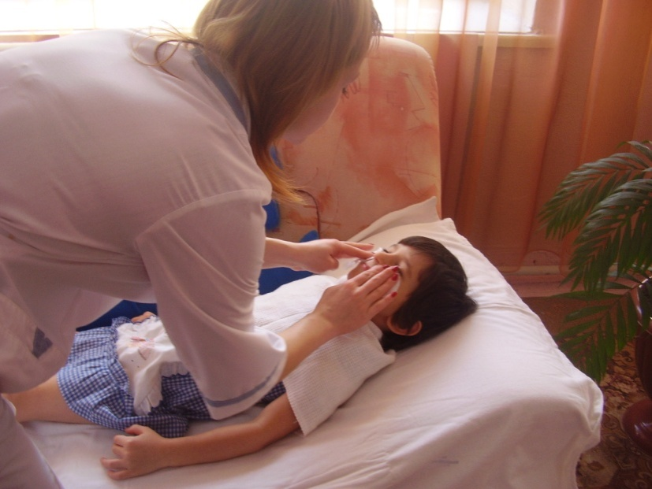
Проекты, модули
«Наше село»;
«Я-ребёнок»;
«Скоро в школу»;
«Азбука здоровья»;
«Радость познания»
Модуль «Весёлые прогулки»;
Модуль «Наша традиция быть здоровыми»;

Slide 6
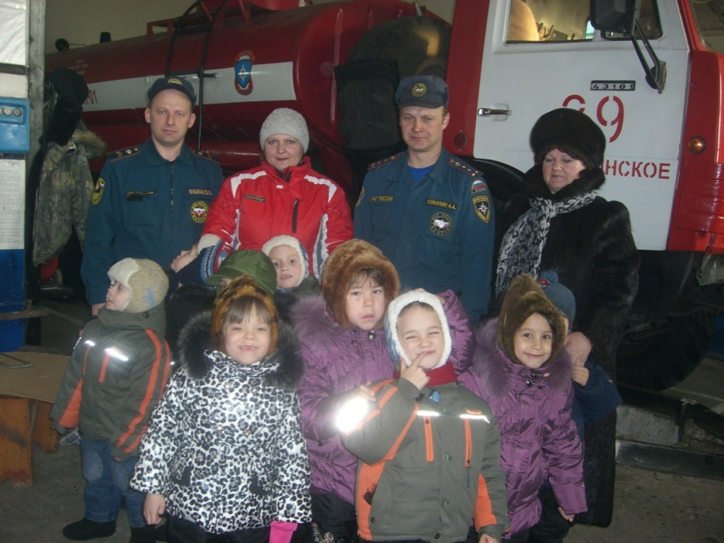
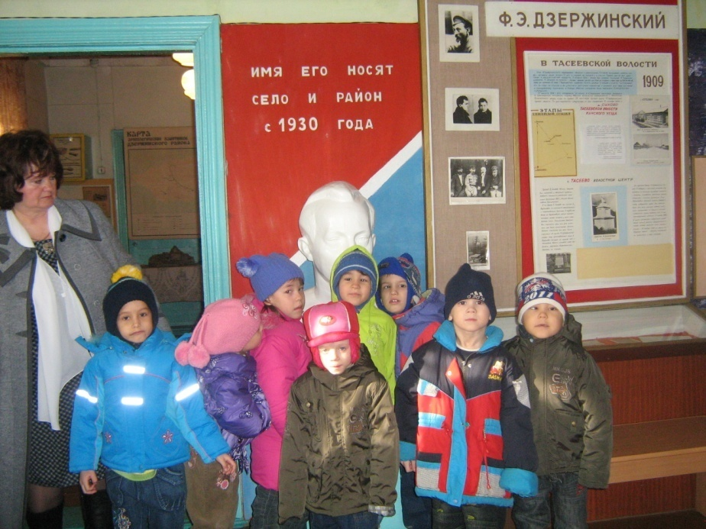
Пожарная часть - 39
Музей села Дзержинского

Slide 7
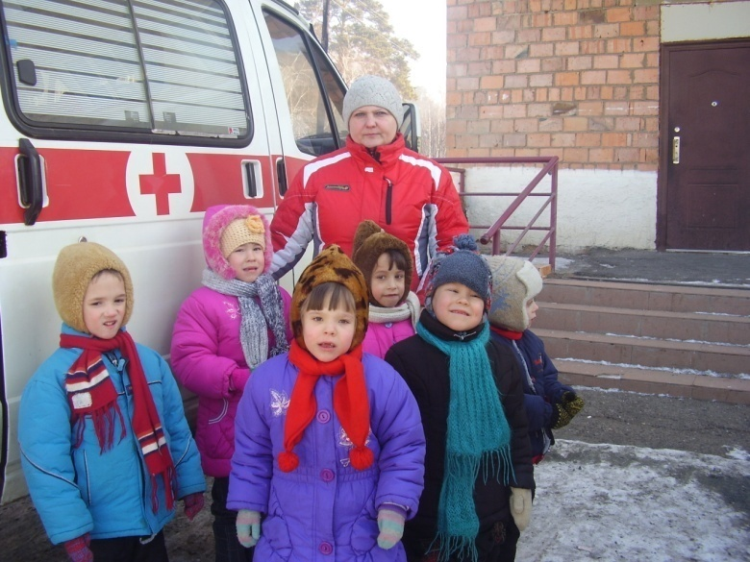
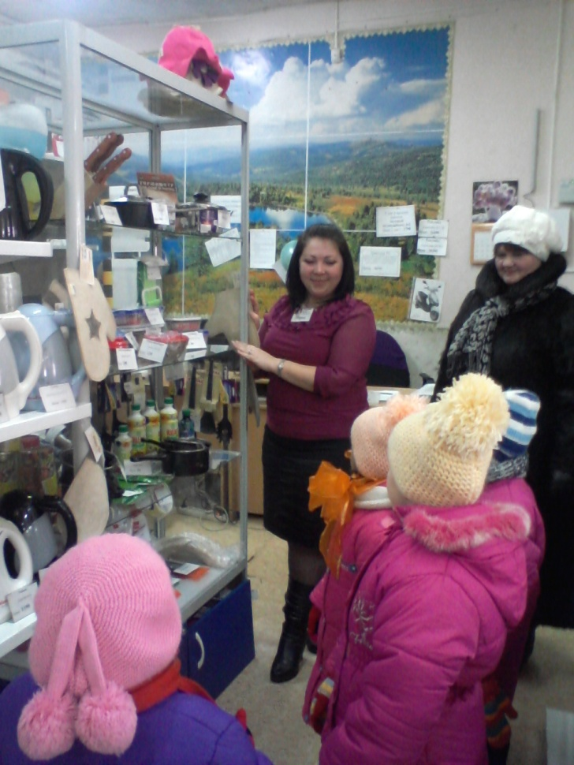
Больница
Магазин быт. техники

Slide 8
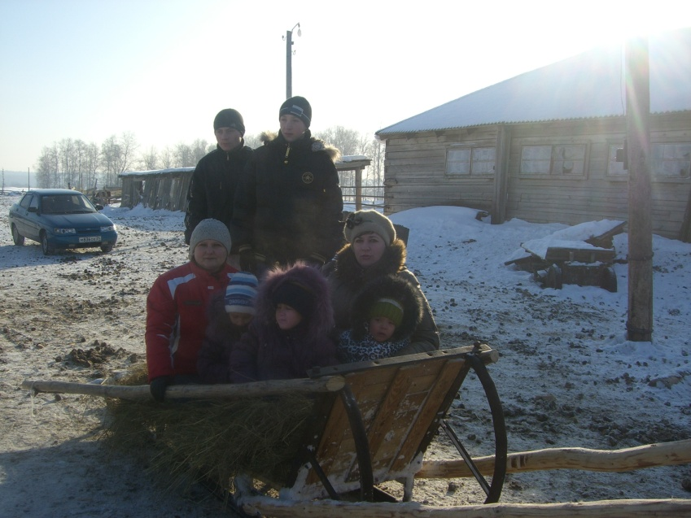
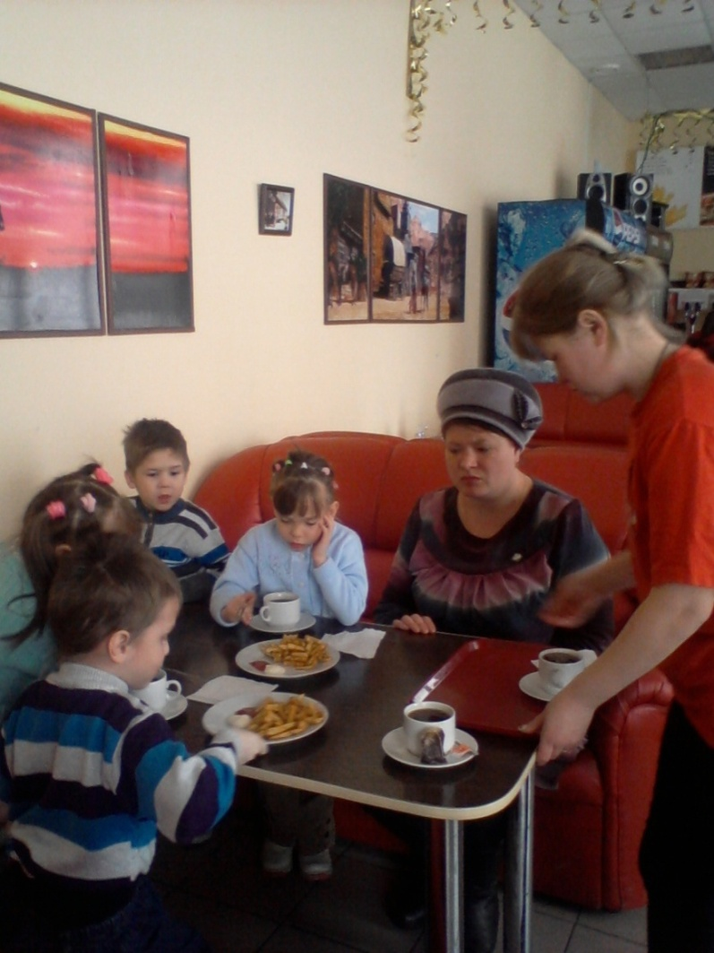
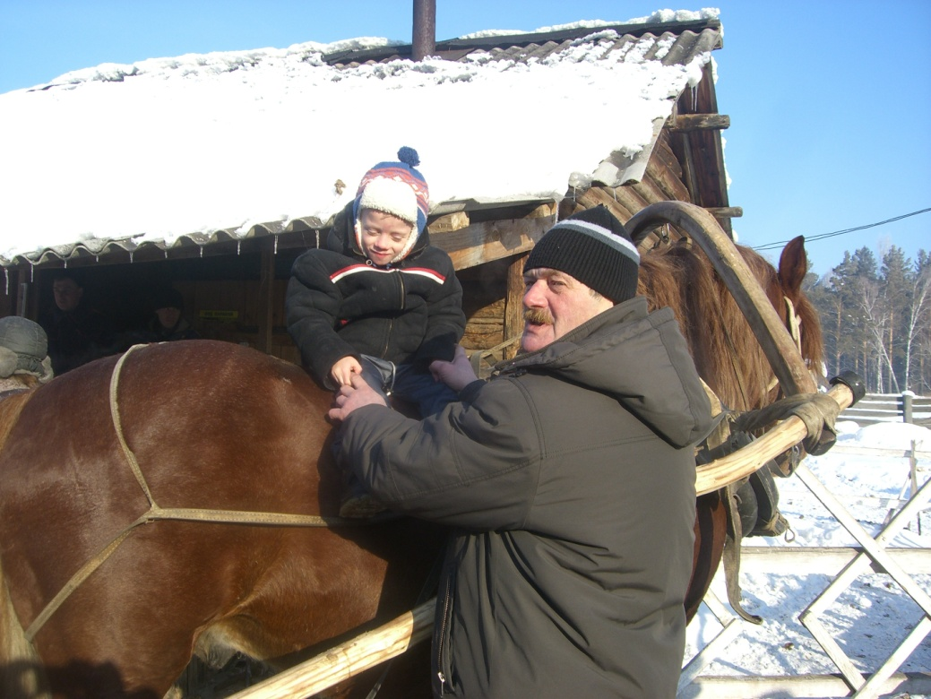
Конный двор села Денисово
Пиццерия

Slide 9
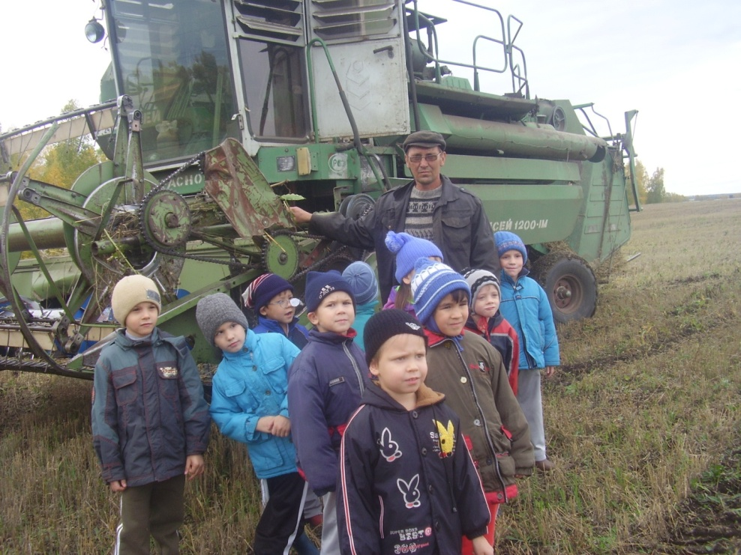
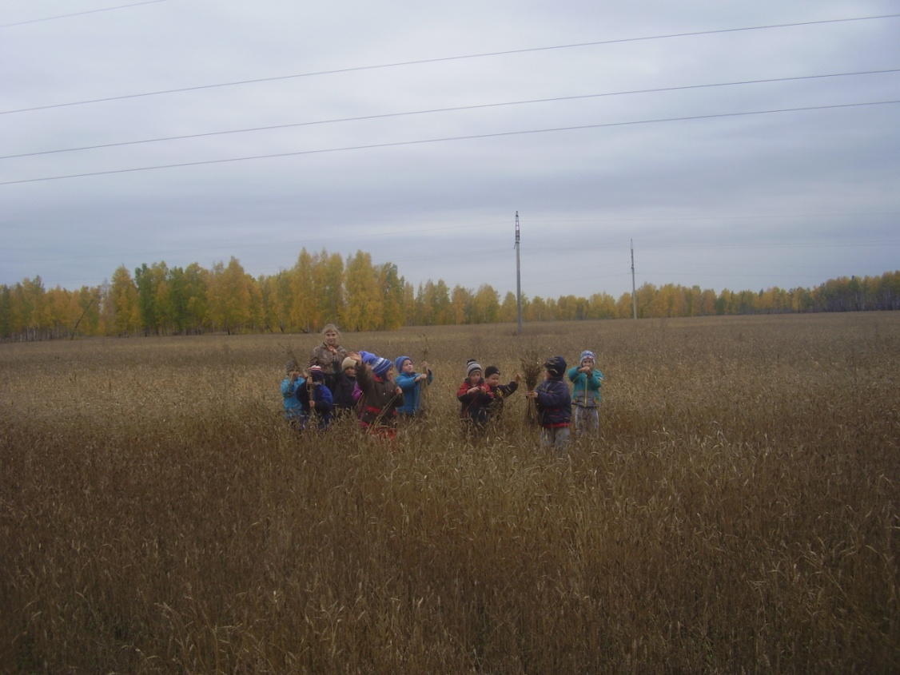
Экспедиции
Выезд в поле
План экспедиции

Slide 10
Результат деятельности
Книги своими руками;
Фото альбомы;
Слайдовые презентации;
Творческие рассказы об увиденном;

Slide 11
Ожидаемый результат
Расширяется словарный запас;
Имеют более шире представление о профессиях сельской местности;
Ребёнок имеет представление об окружающей действительности в той местности где проживает;
Может применить свой опыт в игровой деятельности и в жизненных ситуациях;
Формируются нравственные качества;

Slide 12
программа по дополнительному образованию «Хочу всё знать»
Цель программы: Развитие устойчивого познавательного интереса у воспитанников через разнообразные игровые формы обучения (мультимедийные презентации).
программа Хочу всё знать.docx

Slide 13
Структура программы
Лес и его обитатели;
Животные жарких стран;
Откуда пришёл хлеб;
Вода и её значение на земле;
Транспорт;
Космос;
Человек;
Временные представления;
Я и школа;

Slide 14
Спасибо
За внимание !

